Slide 1
СПОРТИВНО - ИГРОВАЯ ПРОГРАММА:
« А ну-ка, мальчики!»
Notes:
На этом художественно-литературная часть праздника заканчивается . На перемене участники команд переодеваются в спортивную форму и отправляются в спортивный зал, где для них организаторы проводят спортивно-игровую программу из 7 этапов - «А ну-ка, мальчики!»

Slide 2
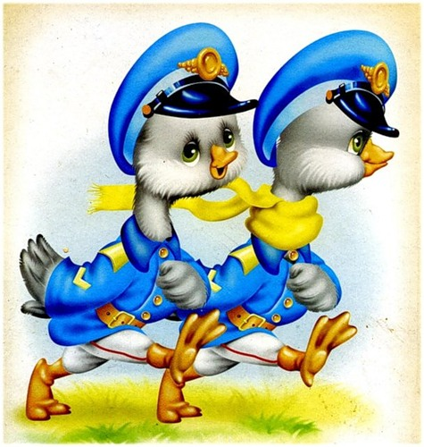
«ОТРЯД
РАЗВЕДКИ»
Соревнование на скорость между командами.
Каждая команда по сигналу ведущего стартует
по заданному маршруту последовательно
по одному участнику, по пути аккуратно огибая
препятствия в обе стороны пути. Выигрывает команда,
без ошибок первой закончившая задание.

Slide 3
«ДОНЕСЕНИЕ»
Соревнование между командами.
Цель перебраться через болото
по «моховым кочкам», перепрыгивая
обеими ногами с кочки на кочку,
доставить «секретный пакет» в штаб
и также вернуться назад. Выигрывает команда
раньше выполнившая задание.

Slide 4
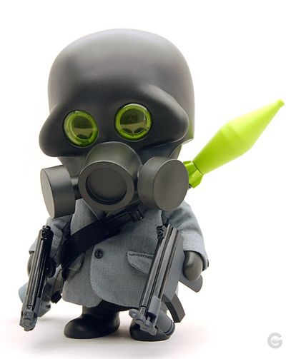
«СНАЙПЕРЫ»
Представители команд соревнуются на меткость.
Необходимо попасть теннисными мячиками
в мусорную корзину с определённого расстояния.
Каждому участнику даётся 10 снарядов.
Победителем признаётся команда,
забросившая в цель большее количество снарядов.

Slide 5
«РУКОПАШНАЯ»
Аналог армреслинга.
Командам необходимо выделить четверых самых сильных
участников, которые попарно соревнуются в мышечной силе.
Затем победившие перераспределяются в новые пары
для второго тура. Затем также происходит отбор самого сильного
в последнем туре, где сражается всего одна пара
за звание абсолютного чемпиона.

Slide 6
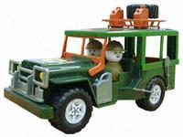
«ОТВЕТСТВЕННЫЙ
ГРУЗ»
Это забавный командный конкурс – эстафета.
Необходимо каждому участнику команды быстро пробежать
по маршруту, зажав между ног воздушный шар,
так чтобы тот не лопнул, и вернуться назад,
передав шарик следующему участнику.
Побеждает команда, первой завершившая соревнование.
Notes:
.

Slide 7
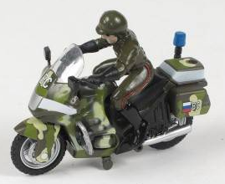
«ВОЕННЫЙ МОТОПРОБЕГ»
Конкурс – эстафета.
Команды разбиваются на пары и по сигналу ведущего
проходят маршрут попарно следующим образом:
один участник передвигается горизонтально,
опираясь на ладони рук, его ноги при этом, обхватив за бёдра,
поддерживает его напарник.
Побеждает команда быстрее закончившая соревнования.

Slide 8
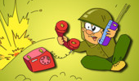
«ШИФРОВКА»
Конкурс разгадывания ребусов на военную тему.
Этот конкурс целесообразно проводить в конце программы.
Во время подсчета баллов для заполнения «паузы».
Это индивидуальный конкурс, где отвечает участник.
Первым поднявший руку для ответа на вопрос.

Slide 9
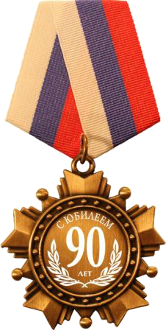
ПОСЛЕДНИЙ ЭТАП ИГРЫ:
НАГРАЖДЕНИЕ
Вручение стилизованных
юмористических орденов
и медалей всем участникам игры
в различных шуточных номинациях.

Slide 10
ИСТОЧНИКИ
ИНФОРМАЦИИ:
http://gallerix.ru/album/Russian-painters/
http://knsuvorov.ru/inye_sverstniki_suvorova_v_to__p.html
http://www.1812db.simvolika.org/
http://www.liveinternet.ru/users/3596969/post184120554/
http://www.historyru.com/doc/nh/ushakov/
http://propagandahistory.ru/182/
Plakaty-Vtoroy-mirovoy--Sovetskiy-Soyuz--1943--CHast-I/

